Slide 1
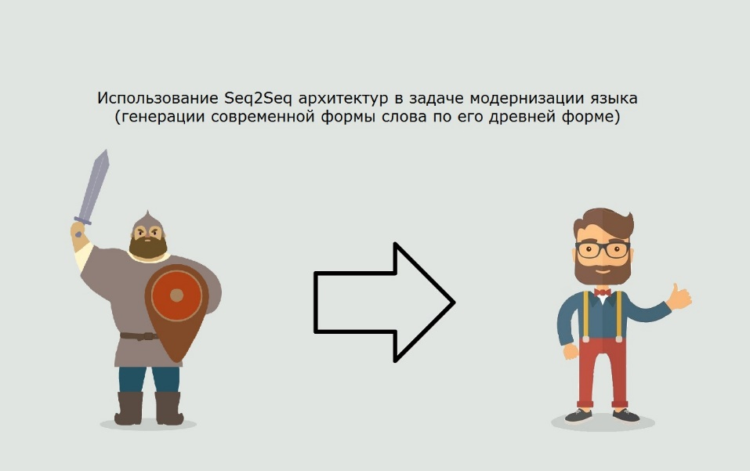

Slide 2
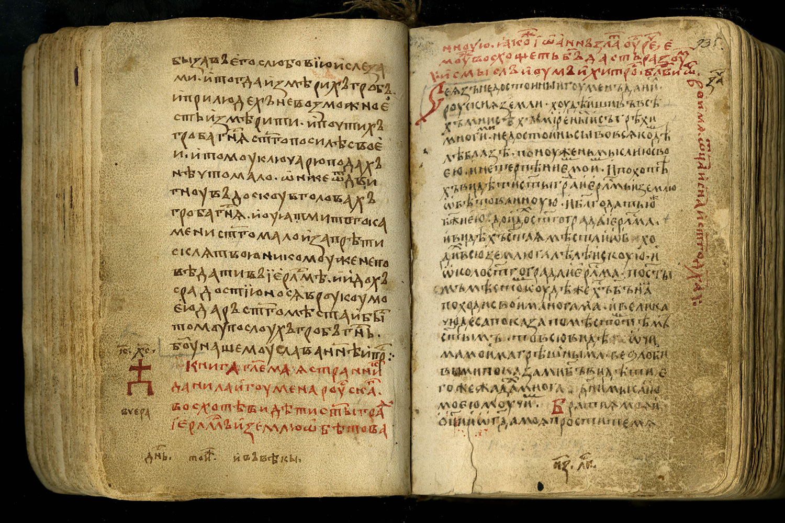

Slide 3
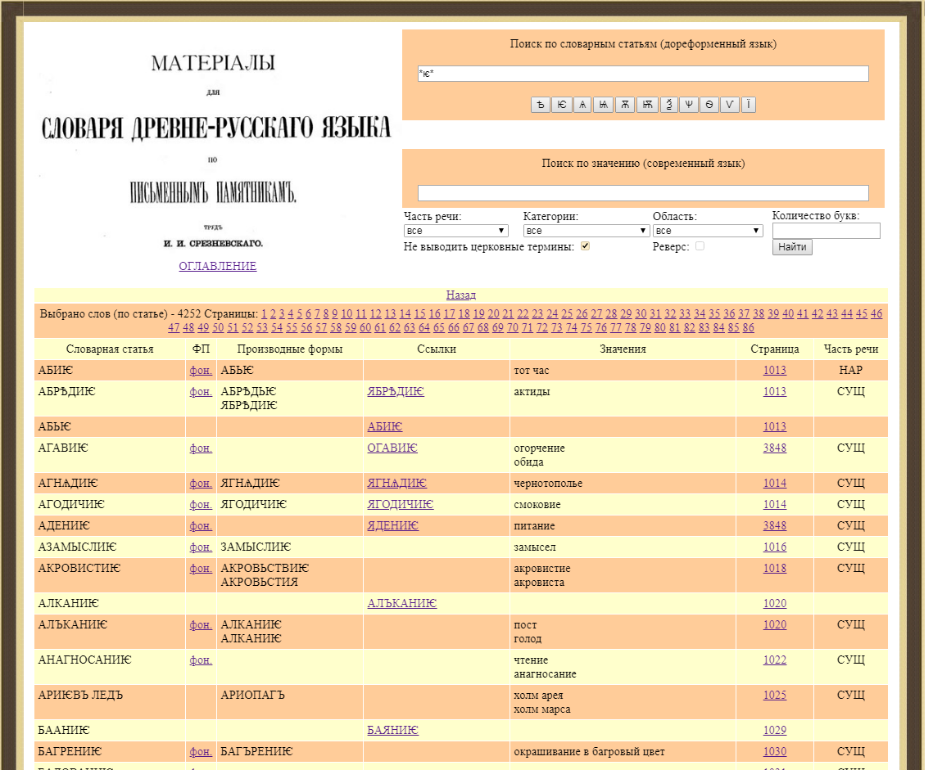
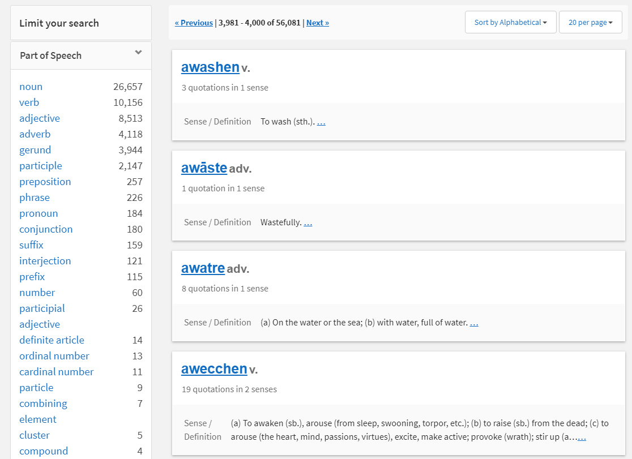

Slide 4
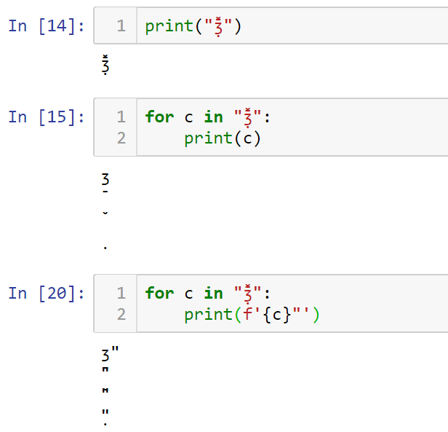
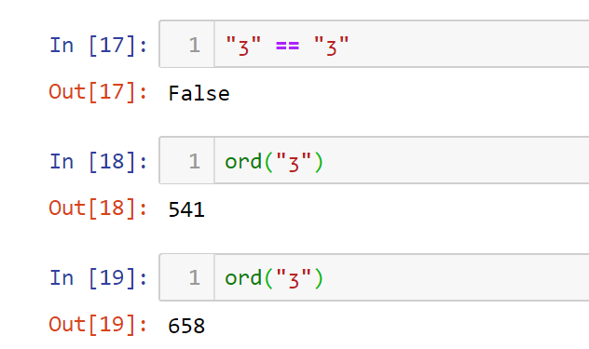

Slide 5
Датасеты
Название | ORUS | OENG
Общее количество пар | 38435 | 47521
Количество пар, метрика < 0.65 | 13057 (~34%) | 12596 (~26.5%)
Максимальная длина слова (in) | 15 | 15
Максимальная длина слова (out) | 15 | 15
Количество уникальных символов (in) | 36 | 49
Количество уникальных символов (out) | 33 | 26
Результаты (accuracy по символам)
Архитектура | ORUS_ALL | ORUS_CLOSE | OENG_ALL | OENG_CLOSE
GRU-32 | 0.7242 | 0.7892 | - | -
LSTM-64 | - | 0.8259 | - | -
BiLSTM-64 | - | 0.8501 | - | -
LSTM-64 + Att | - | 0.8566 | - | -
BiLSTM-128 + Att | 0.8032 | 0.8648 | 0.7589 | 0.8248

Slide 6
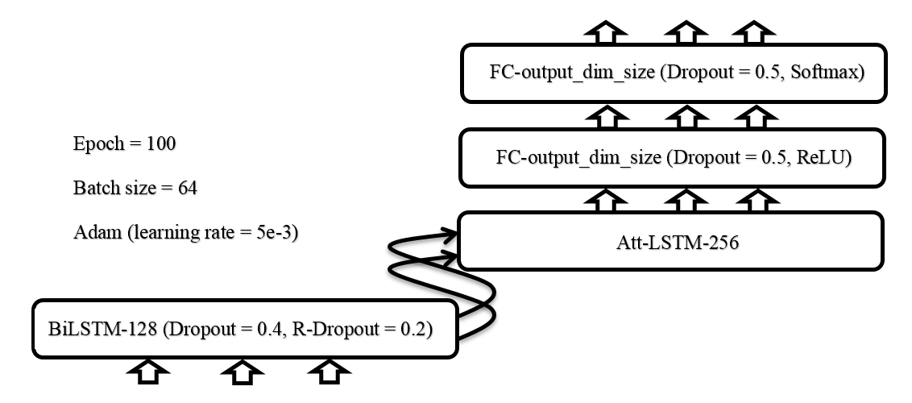
Финальная архитектура и настройки сетки

Slide 7
Результаты (accuracy по словам)
ORUS_ALL | ORUS_CLOSE | OENG_ALL | OENG_CLOSE
0.1569 | 0.2903 | 0.1656 | 0.2891

